Slide 1
Obal zeme
Miriam Škorecová

Slide 2
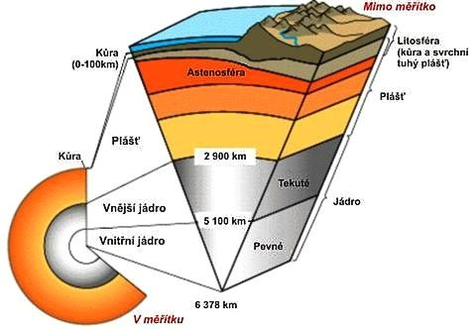
Ľudia sa oddávna snažili zistiť, čo je pod zemským povrchom.Viedla ich k tomu snaha porozumieť rôznym procesom, ktoré pozorovali na povrchu.Ako sa zdokonaľovala technika, prenikali čoraz hlbšie.Baníci sa pre zemské teplo a tlak hornín nedostali hlbšie ako 3,5km.Pomocou vrtov sa podarilo získať vzorky z hĺbky asi 12km.Čo je to však v porovnaní s polomerom Zeme ktorý má približne 6400km.Podľa dnešných predstáv sa zemské teleso člení smerom od stredu Zeme k jej povrchu na tri časti:
Zemské teleso
Zemský plášť
Zemskú kôru
Prevažne je pevný.Tvoria ho látky, ktoré obsahujú kyslík, kremík a horčik.v plášťi dochádza k pomalému presunu teplejších hmôt k povrchu a klesaniu chladnejších hmôt smerom dolu.

Slide 3
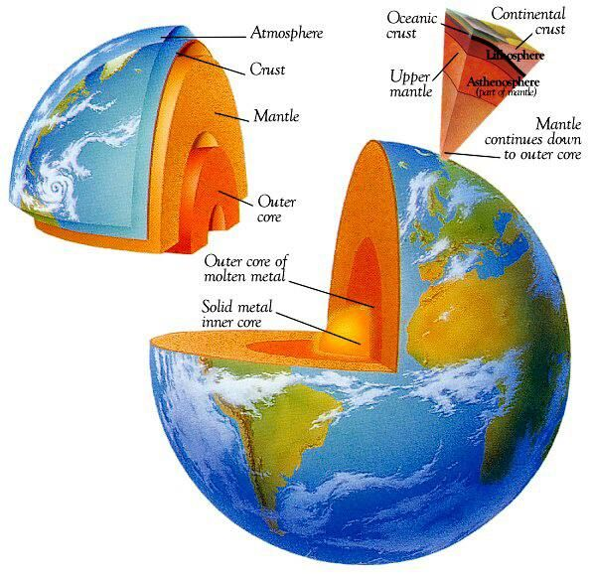
Z merania teplôt vo vrtoch a z porovnaní baníkov sa zistilo, že taplota smerom dovnútra Zeme sa do určitej hĺbky priemerne zvyšuje každých 33m o 1 C.V strede Zeme sa predpokladá teplota vyše 6000 Zemské jadro je z veľkej časti v roztavenom čase.Smero do stredu Zeme sa zvyšuje aj tlak a hustota látok.
Predpokladá sa, že jadro je väčšinou zložené z látok, ktoré majú veľkú hustotu a magnetické vlastnosti(železo, nikel a iné kovy).Pohyby magnetických hmôt v jadre spôsobujú, že sa Zem správa ako obrovský magnet.
To vytvára okolo nej magnetické pole, ktoré hráni život pred nebezpečnou časťou žiarenia zo Slnka.Zemský plášť tvorí okolo jadra obal.Je rozčlenený na vonkajší a vnútorný.

Slide 4
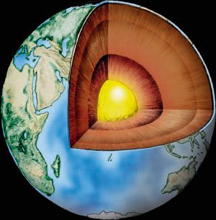
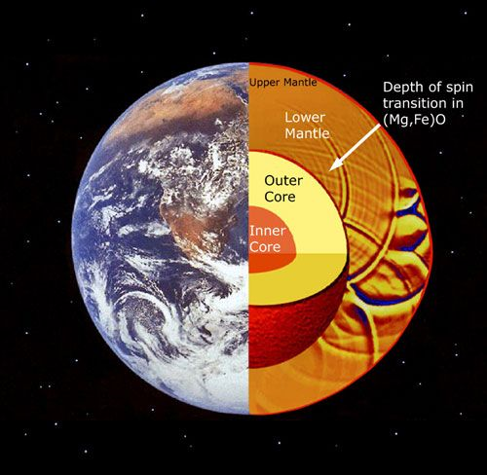
Zemská kôra je vonkajší obal Zeme.Spolu s vrchnou časťou zemského plášťa tvorí litosféru.Pod litosférou je plastická časť zemského plášťa.Uloženie pevnej litosféry na plastickej časti plášťa možno prirovnať k popraskanej škrupine na uvarenom vajíčku, ktorá je na povrchu mäkkého bielka.Litosféra je popraskaná na litosferické platne(dosky).
Pretože Zemské teleso má tvar gule, sú vypuklé.Litosférické platne sa na plastickej časti plášťa (astenosfére)pohybujú.

Slide 5
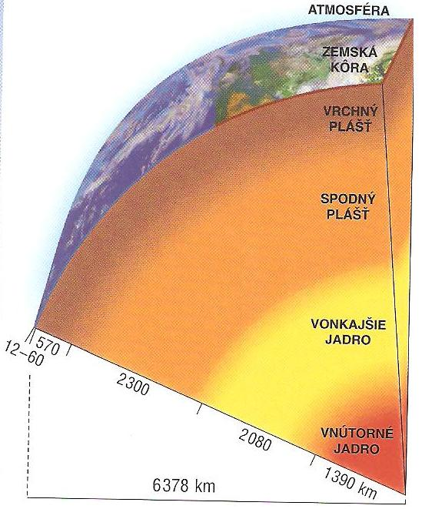
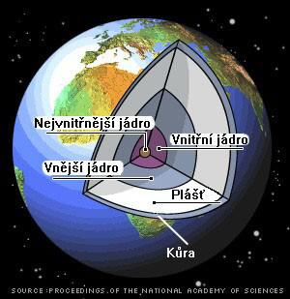
Vedy o Zemi (niekedy označované aj ako geovedy) je zastrešujúci pojem pre vedné disciplíny zaoberajúce sa vývojom, stavbou a zložením jednotlivých sfér Zeme. V určitom zmysle ich možno považovať aj za odnož planetológie s tým, že sa jedná o jedinú známu planétu s výskytom života.

Slide 6
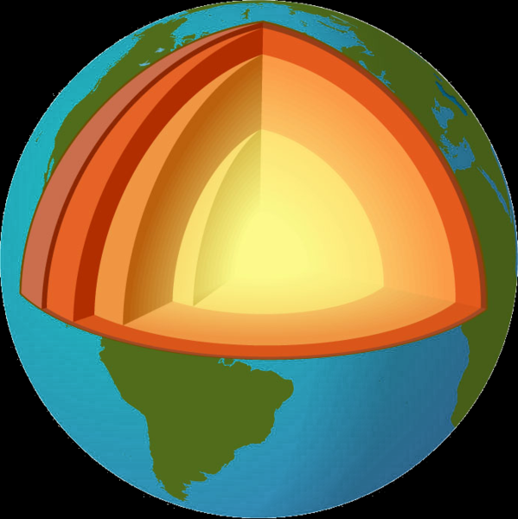
Atmosféra
Klimatológia
Meteorológia
  Hydrometeorológia
Paleoklimatológia
Biosféra
Paleontológia
  Palynológia
  Mikropaleontológia
Hydrosféra
Hydrológia
  Glaciológia
  Limnológia
Hydrogeológia
Oceánografia
  Morská biológia
  Morská geológia
  Chemická oceánografia
  Paleooceánografia
Pedosféra
Pedológia

Slide 7
Vrstvy Zeme
Geológia opisuje kamennú vrstvu Zeme (litosféru - pevnú časť kôry Zeme). Delí sa na mineralógiu, petrológiu, geochémiu, stratigrafiu, geomorfológiu a sedimentológiu.
Geodézia a geofyzika sa zaoberajú tvarom Zeme a stavbou vútorných vrstiev (plášťom a jadrom).
Pedológia sa zaoberá najvrchnejšou časťou litosféry - pôdou, ako aj procesmi jej vzniku.
Hydrológia a oceánografia popisujú hydrosféru - vodný obal Zeme.
Glaciológia sa zaoberá vodou na Zemskom povrchu v pevnom skupenstve - kryosférou.
Atmosférické vedy popisujú plynný obal Zeme - atmosféru. Medzi ne patria meteorológia a klimatológia.
Biológia popisuje formy života na Zemi - biosféru, no táto je často vyčleňovaná z geovied s argumentom, že primárny záujem geovied leží v neživotnej sfére (aj keď sa prelína so životnou).
Jednotlivé vrstvy sa však prelínajú, tak aj jednotlivé vedné disciplíny nestoja sami o sebe, ale často sú previazané.

Slide 8
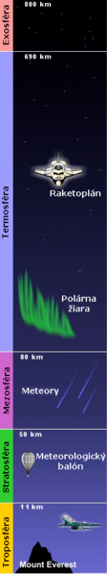
Atmosféra alebo ovzdušie Zeme je plynový obal obklopujúci Zem.
Nemá výraznú hornú hranicu (splýva s kozmickým priestorom) a otáča sa spolu so Zemou. Chráni nás pred škodlivým kozmickým žiarením, škodlivým slnečným žiarením a slnečným vetrom. Prebieha v nej tvorba počasia. Obsahuje vzduch, ktorý dýchame. Bez nej by nemohol existovať život.
Plyny, ktoré tvoria atmosféru, udržuje okolo Zeme gravitačná sila.
Biosféra alebo živý obal Zeme, presnejšie geobiosféra, je oblasť Zeme obývaná živými organizmami. Pozostáva z hornej časti pevnej zemskej kôry (litosféry), pôdy (pedosféry), vodného obalu (hydrosféry) a dolnej vrstvy ovzdušia (atmosféry). V staršom zmysle bola biosféra aj jednoducho označenie pre súhrn všetkých organizmov na Zemi. Môžeme teda povedať, že biosféru tvoria všetky ekosystémy Zeme.
Hydrosféra (z gr. hydro - voda) je názov zahŕňajúci všetko vodstvo (či už na povrchu, pod povrchom alebo nad povrchom) a v akejkoľvek forme (vodná para, tekutina, ľad) Zeme, vo všeobecnosti aj akejkoľvek inej planéty.
Pedosféra je samostatne vydelený obal Zeme tvorený z veľkej časti pôdou, vzniknutý premenou vrchnej časti litosféry (zvetrávaním hornín) pôsobením organizmov, slnečného žiarenia, vzduchu, vody a času. Pedosféra tvorí životné prostredie pre organizmy a je prechod medzi živou a neživou sférou. Jej hrúbka je kolísavá, od niekoľkých centimetrov až po približne 3 metre. Vedným odborom, zaoberajúcim sa pedosférou je pedológia.

Slide 9
Ďakujem za pozornosť

